Slide 1

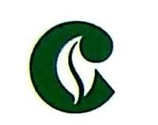
烟草专业2022招生宣传
College of Plant Protection Shandong Agricultural University

Slide 2
01
产学研一体化
培养模式
02
历史悠久
师资雄厚
专业特色
03
学科专一
专业性强
04
平台完善
科研实力强
05
定位明确
服务烟草
06
开设前沿课程
拓宽学生视野

Slide 3
近3年引进国家杰青1人，博士5人，专业教师达23人，具有高级职称18人。95%教师有博士学位；专业生师比10：1。
1
师资力量
近3年3人次获得国家级省级教学比赛奖励, 选派5名教师到国外知名大学访学，3名教师在知名企事业单位锻炼。
2
师资结构不断优化，师资力量不断雄厚，教学科研水平不断提高。
3

Slide 4
人才培养
实践能力
技术设计
坚持以服务烟草行业发展人才培养需求为宗旨，多年来为山东地方烟草公司输送了80%以上的专业人才，培养了大批技术骨干。
研发推广
专业能力
其他能力
创新能力
核心能力
营销管理
沟通能力
立足山东，面向全国，服务行业，服务社会

Slide 5
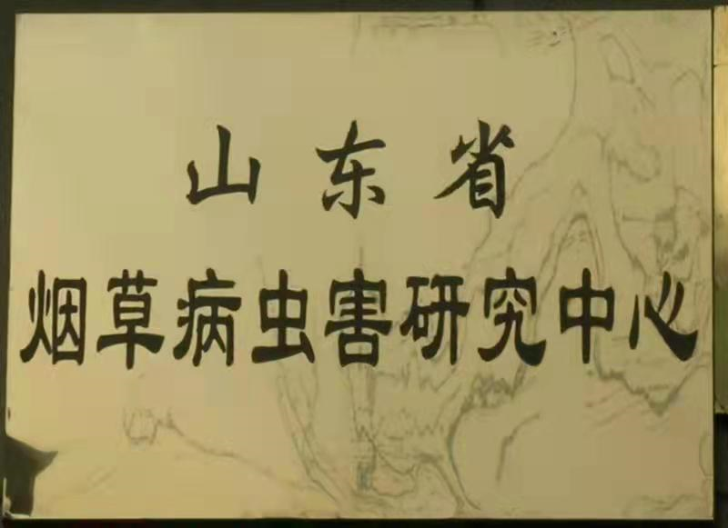
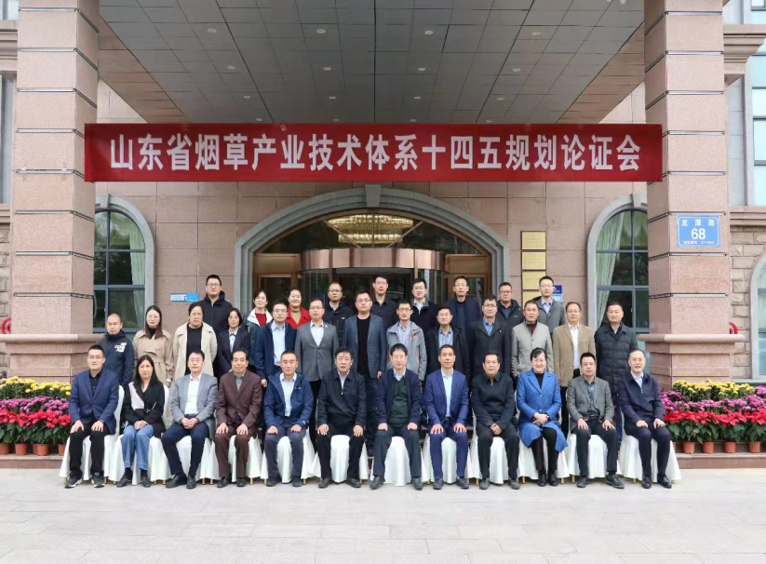
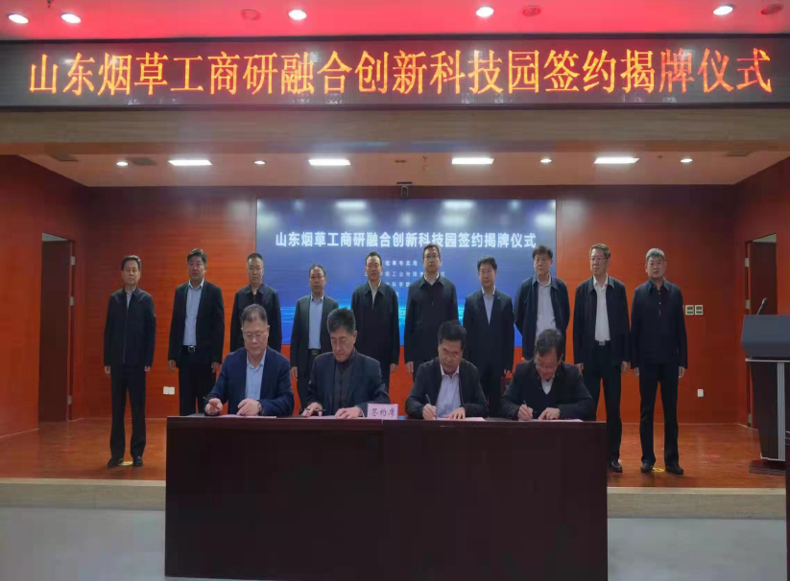
科研条件
坚持以服务烟草行业发展人才培养需求为宗旨，多年来为山东地方烟草公司输送了80%以上的专业人才，培养了大批技术骨干。
以植物保护学山东省一流学科、“山东省烟草病虫害研究中心” 、山东省现代农业烟草产业体系、山东烟草工商研融合创新科技园为依托平台，教学科研实践平台完善。

Slide 6
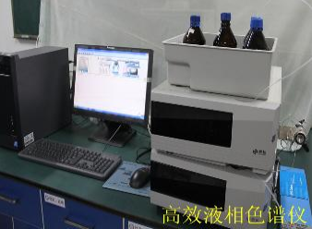
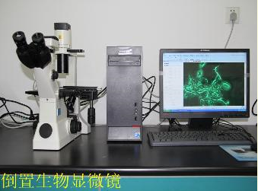
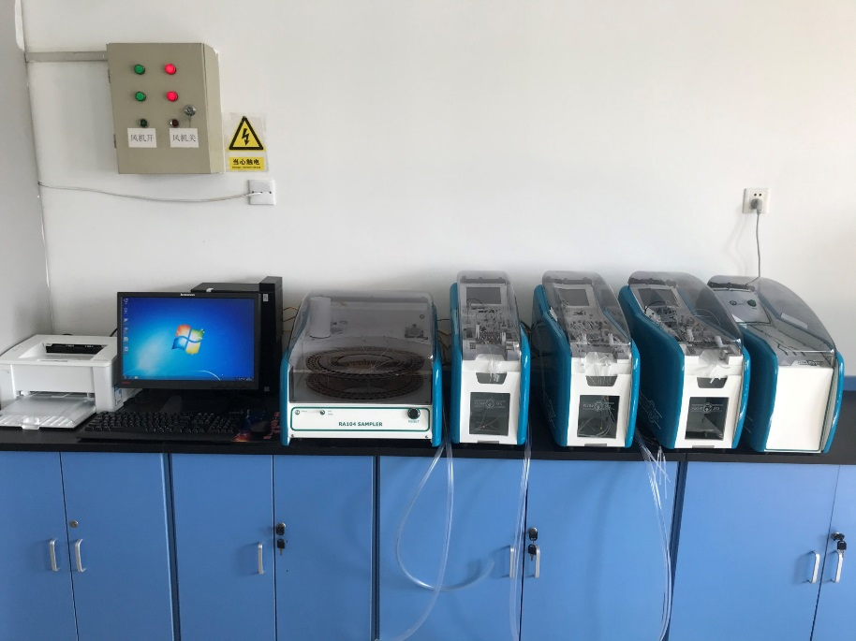
科研条件
坚持以服务烟草行业发展人才培养需求为宗旨，多年来为山东地方烟草公司输送了80%以上的专业人才，培养了大批技术骨干。
连续流动分析仪
良好的实验条件，稳定的试验站园及试验基地，充足的科研经费。

Slide 7
01
学科培养研究生130多人，部分研究生推荐免试国内外高等院校博士就读，研究生就业率100%。
就业情况
02
多年来大批毕业生就业于全国各级烟草公司，在烟草农业、工业及商业各领域成为技术骨干。
03
基本功扎实，业务精湛，用人单位对毕业生的满意度高，评价良好。

Slide 8

就业情况
第一国企：金饭碗、高收入，
2020年均收入18.6万
历史悠久，实力雄厚，体制完善，专业首选

